Slide 1
通路问题

Slide 2
主要内容
最短路径
关键路径

Slide 3
带权图及通路的长度
对有向图G=<V, E>，对E中的每一条边e都给定一个非负实数w(e)或者w_{e}作为边e的权，而对于不在E中的边则给定权值为+∞，这样的图G被称为是带权图。
通路的长度：对于有向带权图G，其某条通道P的长度被定义为P中所有边的边权之和。
带权图中的通路长度，是对无权图中通路长度的推广
原长度等价于将无权图所有边权均设置为1

Slide 4
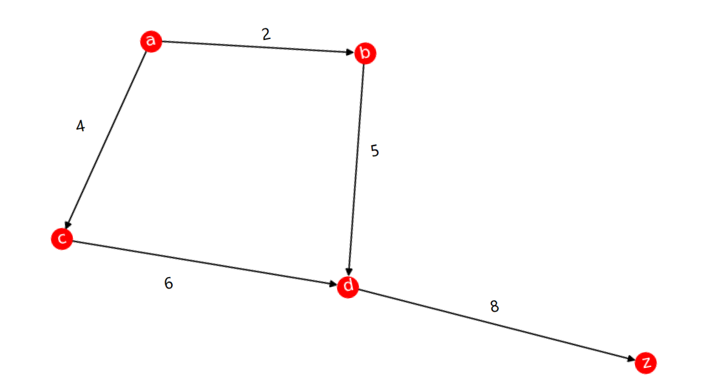
最短路径
定义（最短通路）：在带权有向图G中，给定一个称为始点的顶点u和一个称为终点的顶点v，如果P是从u到v的通路中权值最小的通路，则称P为从u到v的最短通路。
[(2,'a', 'b'), (4,'a', 'c'), (5,'b', 'd'), (6,'c', 'd'), (8,'d', 'z')]

Slide 5
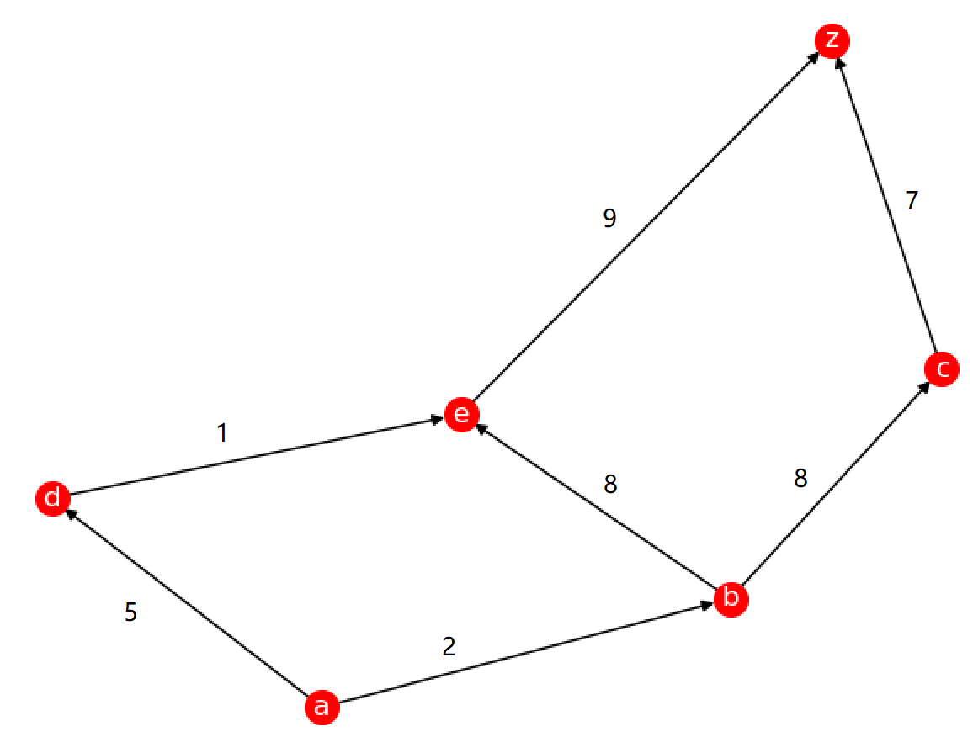
示例
[(2,'a', 'b'), (5,'a', 'd'), (8,'b', 'c'), (8,'b', 'e'), (7,'c', 'z'), (1,'d', 'e'), (9,'e', 'z')]

Slide 6
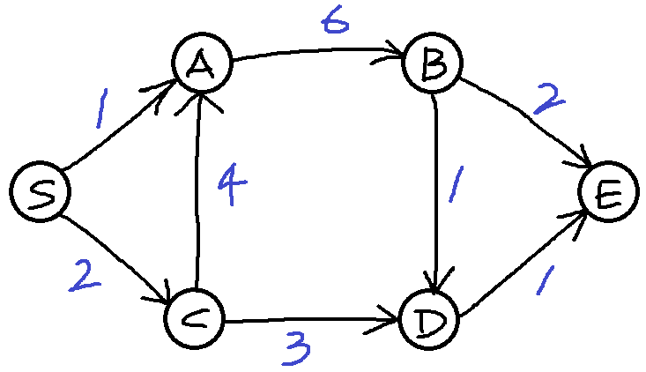
DAG最短路
从动态规划的角度看有向图最短路
所有的动态规划模型都是一个有向无环图
有向无环图上的最短路

Slide 7
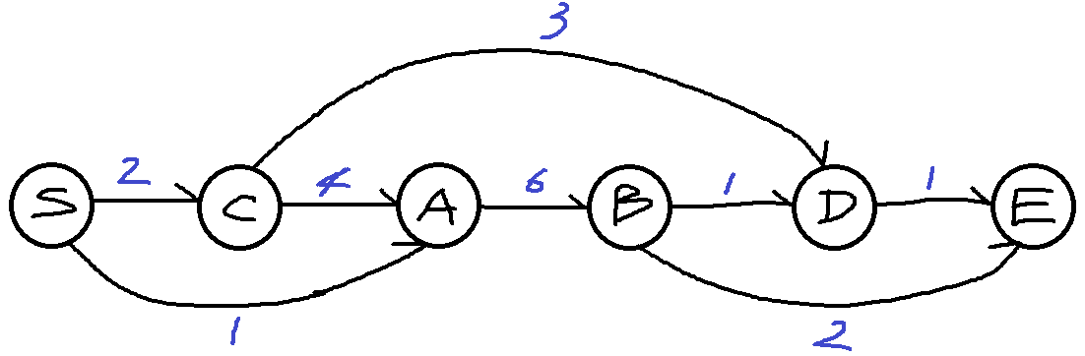
DAG最短路
有向无环图上的最短路
可以将DAG的所有顶点排成一个线性序列（拓扑排序）
所有的边都是从前面的顶点引向后面的顶点

Slide 8
DAG最短路
有向无环图上的最短路
在DAG顶点线性序的基础上计算最短路
以顶点S到D的最短路为例
定义dist(X)为从S到X的最短距离
为了求dist(D)，只需要先算出dist(B)和dist(C)
dist(D) = min(dist(C)+3, dist(B)+1)
为了计算目标顶点的dist，只需要从左往右依次计算出dist

Slide 9
DAG最短路
有向无环图上的最短路
为了计算目标顶点的dist，只需要从左往右依次计算出dist
将所有顶点的dist都初始化为∞
将起点S的dist置为0
对从S开始的线性序，从做往右开始计算：
dist(v) = min_{E中有边(u, v)}{dist(u) + w_{(u, v)}}
算到顶点D结束

Slide 10
DAG最短路
有向无环图上最短路的求解
算法是按照一定的顺序求解一系列的子问题
子问题的“规模”是从小到大的
基于线性序的有向无环图最短路的扩展
最长路径
边权之和——>边权之积
从DAG最短路看动态规划
一般的动态规划不会明确给出DAG
DAG要自己找
DAG中的顶点是各个子问题，而有向边则代表着子问题之间的依赖关系（附以转移代价）

Slide 11
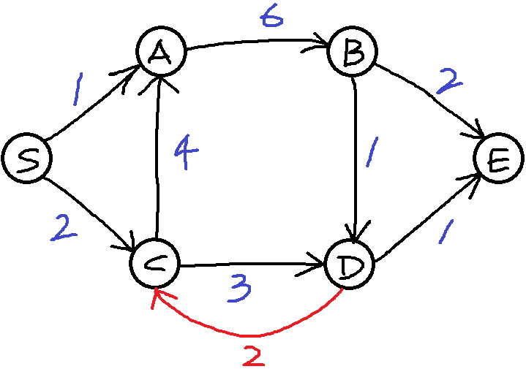
从DAG到一般的有向带权图
基于线性序的有向无环图最短路方法，能用在一般的有向带权图吗？
一般有向图如果有环，无法排出线性序
例：前面的图加上新边（红边）

Slide 12
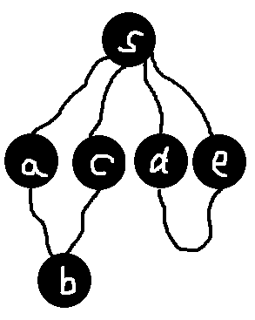
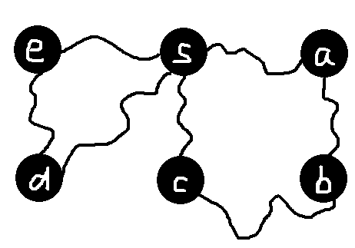
一般无向图的宽度优先遍历
简称宽搜
一个形象的例子：线球图
假设每条线的长度相等
想求出从球S到其他球的距离，怎么做？
物理大法（拿着球S提起来，测量其他球的高度）

Slide 13
一般无向图的宽度优先遍历
提起的线球图，具有明显的层次性
第一层是与S邻接的顶点
第二层是与第一层顶点邻接的（未访问）顶点
......
以上过程的正式表述就是宽搜算法
1、将所有顶点到S的距离dist置为∞
2、置dist(S) = 0
3、将S放进一个空的队列Q
4、当队列Q非空时
（1）从Q的队首取出一个元素X
（2）遍历X的所有邻接顶点Y
如果dist(Y) = ∞，则将Y放到Q的队尾并且置dist(Y)=dist(X)+1
宽度优先搜索树上，从S出发的所有路径都是最短路径

Slide 14
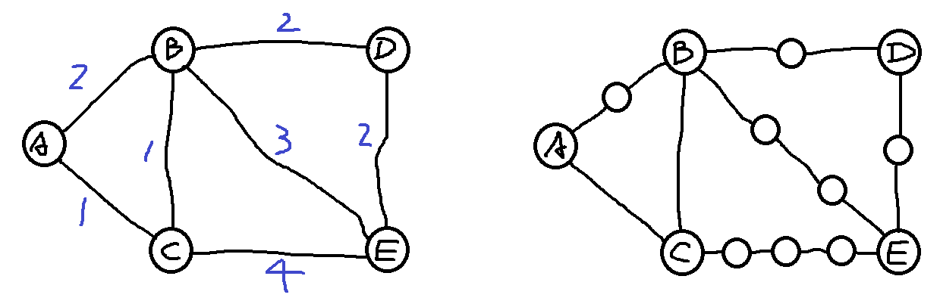
基于虚顶点的无向图最短距离
如何改进宽搜，求解带权图的最短路？
考虑边权全部为正整数的情形
对于每条边权为w的边e，增加w-1个新的“虚顶点”
边e被替换成w条边权为1的边
接下来使用BFS，计算G中各个原顶点的距离
讨论：算法有什么隐患？
边权大、边权取实数

Slide 15
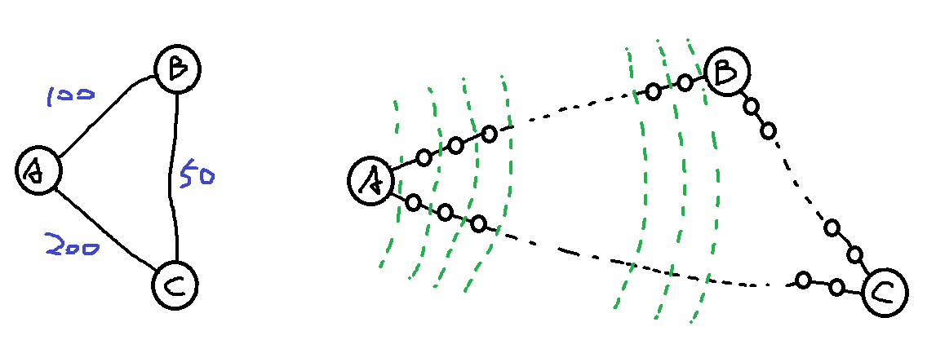
基于虚顶点的无向图最短距离
1、边权取无理数，无法插入恰好数量的虚顶点
2、边权非常大，会有非常多的虚顶点
先看如何解决第2个问题？
在从A开始往外一层层扫的过程中，假设每秒钟扫一层
前99秒遇到的都只是虚顶点

Slide 16
基于虚顶点的无向图最短距离
对顶点B和C设定两个闹钟
闹钟只在“有意义”的事情发生时响起，其余时间我们去做别的事情
当闹钟响起时唤醒我们，记录非虚的“真实”顶点的距离
初始设置B闹钟为100s，C闹钟为200s
在B闹钟响起时，我们发现了更近的道路A-B-C（150），因此C闹钟需要设置成150s

Slide 17
基于虚顶点的无向图最短距离
闹钟算法 = 原BFS过程 + 闹钟
在时刻0为顶点s设定闹钟
重复以下过程直到所有闹钟都响过为止
假设下一个要响的是顶点u的闹钟，时刻为T，则
将顶点u的距离设为T
对于G中的u的每个邻居v
如果还未给v设定闹钟，则设为T + w(u, v)
如果v的闹钟比T + w(u, v)要晚，则将其闹钟设置为T + w(u, v)

Slide 18
基于虚顶点的无向图最短距离
闹钟算法中的（优先）队列
存放每个顶点的闹钟时刻的队列，需要能够
插入新值
减小某值
取出（删除）最小元素
简单地说，Dijkstra算法实质上就是闹钟算法
BFS的优先队列版

Slide 19
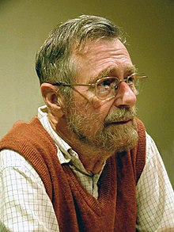
Dijkstra算法
Edsger Wybe Dijkstra（1930-2002）
Dijkstra 读音正本清源：/ˈdaɪkstrə/
重要的事情说三遍
读音没有j！没有j！没有j！
荷兰籍计算机科学家，1972年获得图灵奖。发明了Dijkstra最短路算法，以及面向操作系统资源分配的银行家算法。
Dijkstra算法的适用范围
无向图/有向图
无负权边
算法的前提基础
在s到v的最短路径上，部分路径s-u也是从s到u的最短路径

Slide 20
Dijkstra算法
Dijkstra算法约定
dist(u) 代表顶点u当前的距离（当前设置的闹钟时刻）
∞ 代表顶点的距离（闹钟时刻）还未设定
prev(u) 记录从s到u的最短路径上，u的前驱顶点
Dijkstra算法流程
设置顶点s的dist(s) = 0
对于其他所有顶点，设置dist为∞，prev为空
创建优先队列H，并将所有顶点都放到H中
当H非空时：
取出H中的dist最小的顶点u
对于所有u的邻接顶点v
如果dist(v) > dist(u) + w(u, v)，则
设置dist(v) = dist(u) + w(u, v)，prev(v) = u
更新v在优先队列中的值（也就是更新v在队列H中的排序）

Slide 21
Dijkstra算法——另一种解释
Dijkstra算法的另一种解释
从起始顶点s开始对外扩张
持续地在“已探索区域”中加入已知距离和最短路径的顶点
先加入最近的顶点，再加入远一些的顶点
若已探索区域是包含s的顶点集合R，下一个顶点应该是R之外距离s最近的顶点
已探索区域为R，如何确定下一个要加入的顶点v？
设u是从s到v的最短路径上、v的前驱顶点
u必定在R中，否则与v是最近的顶点矛盾
如何确定与R中顶点邻接的最短距离顶点？
每次加入新的顶点u后，更新与u邻接的顶点的距离，更新优先队列中的值
取出优先队列中的最小值

Slide 22
图上的最短路径：其他情形
延伸阅读
对于有负权边的图
Bellman-Ford算法
Floyd-Warshall算法
对于有负圈的图
如果能够保证在s到t之间有一条有限的最短路径
可以使用Bellman-Ford算法 / Floyd-Warshall算法
注意负圈对算法的影响，避免死循环

Slide 23
Djikstra 最短通路算法（续）
对于所有路径p
vn是路径p的最后顶点
若vn不是终止顶点
对于所有边(u,v,d)∈E
若u==vn
求新顶点距离vd
if vd<=Hx[kv]
增加新顶点v
def shortpath(V,E,di,Hx,path,zn): V=sorted(V) Pm=[] for p in path: vn=p[-1] if vn ==zn: Pm=Pm + [p] continue if di[V.index(vn)] != 0: Pm=Pm + [p] continue for (w,u,v) in E: if u==vn: kv=V.index(v) if di[kv]>0: di[kv]=di[kv]-1 vw=p[0]+w if vw<=Hx[kv]: Hx[kv]=vw e=[vw] + p[1:] +[v] Pm=Pm +[e] return [di,Hx,Pm]

Slide 24
Djikstra 最短通路算法（续）
import dmath.graph as gt V=['a','b','c','d','e','z'] E={(4,'a','b'),(2,'a','d'),(3,'b','c'),(3,'b','e'),(2,'c','z'),(3,'d','e'),(1,'e','z')} [d,di,do]=gt.degreesetw(V,E) print(d,di,do) inf=10000 Hx= [inf for x in range(len(V))] Hx[0]=0 path=[[0,'a']] print(di,Hx,path) [di,Hx,path]=gt.shortpath(V,E,di,Hx,path,'z') print(di,Hx,path) [di,Hx,path]=gt.shortpath(V,E,di,Hx,path,'z') print(di,Hx,path) [di,Hx,path]=gt.shortpath(V,E,di,Hx,path,'z') print(di,Hx,path)

Slide 25
Djikstra 最短通路算法（续）
def shortestpath(V,E,v0,vn): V=sorted(V) [d,di,do]=degreesetw(V,E) Pm0=[] Pm=[[0,v0]] inf=10000 Hx= [inf for x in range(len(V))] Hx[0]=0 while Pm0!=Pm: Pm0=Pm [di,Hx,Pm]=shortpath(V,E,di,Hx,Pm0,vn) Pm=sorted(Pm) return [Hx,Pm]

Slide 26
Djikstra 最短通路算法（续）
import dmath.graph as gt V=['a','b','c','d','e','z'] E={(4,'a','b'),(2,'a','d'),(3,'b','c'),(3,'b','e'),(2,'c','z'),(3,'d','e'),(1,'e','z')} [Hx,Pm]=gt.shortestpath(V,E,V[0],V[-1]) print(V) print(E) print(Hx,Pm)
['a', 'b', 'c', 'd', 'e', 'z'] {(4, 'a', 'b'), (2, 'c', 'z'), (1, 'e', 'z'), (3, 'b', 'c'), (3, 'd', 'e'), (3, 'b', 'e'), (2, 'a', 'd')} [0, 4, 7, 2, 5, 6] [[6, 'a', 'd', 'e', 'z'], [8, 'a', 'b', 'e', 'z'], [9, 'a', 'b', 'c', 'z']]

Slide 27
最短路径图示例
import dmath.graph as gt V=['a','b','c','d','z'] E=[(2,'a', 'b'), (4,'a', 'c'), (5,'b', 'd'), (6,'c', 'd'), (8,'d', 'z')] [Hx,Pm]=gt.shortestpath(V,E,V[0],V[-1]) print(V) print(E) print(Hx,Pm)
import dmath.graph as gt V=['a','b','c','d','e','z'] E=[(2,'a', 'b'), (5,'a', 'd'), (8,'b', 'c'), (8,'b', 'e'), (7,'c', 'z'), (1,'d', 'e'), (9,'e', 'z')] [Hx,Pm]=gt.shortestpath(V,E,V[0],V[-1]) print(V) print(E) print(Hx,Pm)

Slide 28
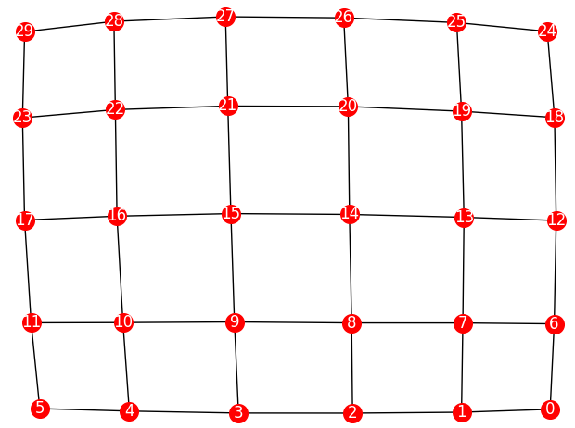
5×6图
import dmath.graph as gt m,n=5,6 [V,E0]=gt.MNgraph(m,n) gt.drawgraph(E0) [V,E]=gt.weightedgraph(V,E0,100) V=sorted(V) [Hx,Pm]=gt.shortestpath(V,E,V[0],V[-1]) print(V) print(E) print(Hx,Pm)
《全国高速公路网》
http://tools.2345.com/jiaotong/lc.htm

Slide 29
主要内容
最短路径
关键路径

Slide 30
问题提出
在复杂的大型工程中，不同的环节之间有先后依赖关系，每个环节有需要的时间
环节之间的关系可以用有向带权图表示，成为工序流线图
如何确定的关键活动，以保证尽可能地缩短工期或按时完成
称为关键通路法，或者统筹法

Slide 31
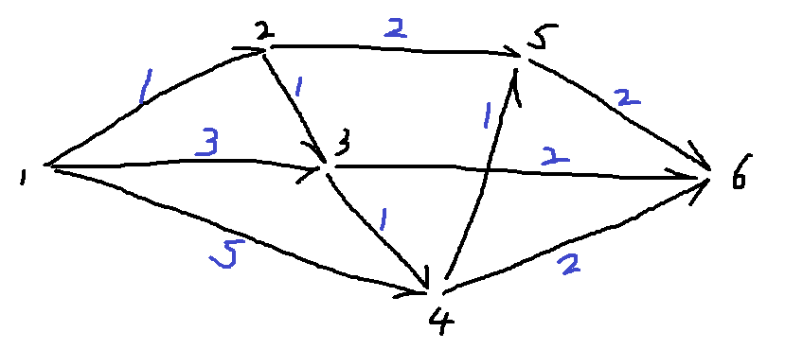
工序流线图
在工序流线图中
有向边表示作业，边权表示完成作业所需时间
顶点表示状态事件（引入边代表的作业全部完成）
每个顶点的引出作业必须在引入作业全部完成后才可以开始
作业可以并行
约定
工序流线图不包含平行边和回路（有向、无环、带权）
入度为０的顶点称为始点，出度为０的顶点称为终点
仅有一个始点和终点

Slide 32
最早完成时间
定义：在一给定的工序流线图中
设从开始点u₁到完成点u_{i}有m条通路p₁,p₂,……,p_{m}(m≥1)
t(p_{i})表示通路p_{i}上各个作业所用的时间之和（即构成通路p_{i}的各条边上的权值之和)，
则称t(p₁),t(p₂),···,t(p_{m})中的最大值为事件u_{i}的最早完成时间（或者工程开展到状态u_{i}的最早时间），表示为TE(u_{i} )（即u₁到u_{j}的时间最长通路）
始点：TE(u₁)=0
终点：TE(u_{n})是整个工程的最早完成时间
TE(u_{k})=max{TE(u_{j})+w(u_{j}, u_{k})}
思考：某个状态事件u_{i}，能否在TE(u_{i})前完成？

Slide 33
最迟完成时间
定义：在一给定的工序流线图中，事件u_{j}的最迟完成时间，是完成该事件所需时间的一个最大值，使得用这个最大完成时间完成该事件后，不会增加整个计划的最早完成时间。
状态事件u_{j}的最迟完成时间表示为TL(u_{j})
显然，TL(u_{n})= TE(u_{n})
记t(P_{i})为u_{j}到u_{n}的通路P_{i}上的各个作业所用的时间之和
结论1：TL(u_{j}) = TE(u_{n}) - max{t(P_{i})}
证明：反证法。
结论2：TL(u₁) = TE(u₁) = 0
证明：考虑最长通路。

Slide 34
示例
TE(1) = 0，TL(1) = 0
TE(2) = 1，TL(2) = 3
TE(3) = 3，TL(3) = 4
TE(4) = 5，TL(4) = 5
TE(5) = 6，TL(5) = 6
TE(6) = 8，TL(6) = 8
哪些状态事件的最早开始时间和最晚开始时间相同？意味着什么？
哪些状态事件的最早开始时间小于最晚开始时间？意味着什么？

Slide 35
关键通路
定义：在一个给定的工序流程图中，从发点到收点的这样一条通路称为关键通路，在这条通路的各个顶点上，其TE值与TL值相等，并且各边的权值之和为最大值。
关键通路可能不止一条，关键通路上任何事件耽误时间t，则整个计划就耽误时间t。
TE(u_{k}) = TL(u_{k})
关键通路的找法
最长通路

Slide 36
关键通路
定理：最长通路必然是关键通路
证明：
设P是最长通路，则上面的各个定点必然有TE=TL。否则，假设有顶点i使得TE(i) < TL(i)，并设从顶点i到终点n总共有m条通路：P₁, P₂, ..., P_{m}。由TL的定义有：
TL(i) = TE(n) – max{t(P_{k})}
因此有
TE(i) < TE(n) – max{t(P_{k})}
所以有
TE(i) + max{t(P_{k})} < TE(n)
注意到，TE(i)是从起点0到i的最长通路的长度， max{t(P_{k})} 是从i到n的最长通路的长度。而TE(n)是整个图中最长通路的长度，这就意味着经过顶点i的通路长度都不是最大的，矛盾。

Slide 37
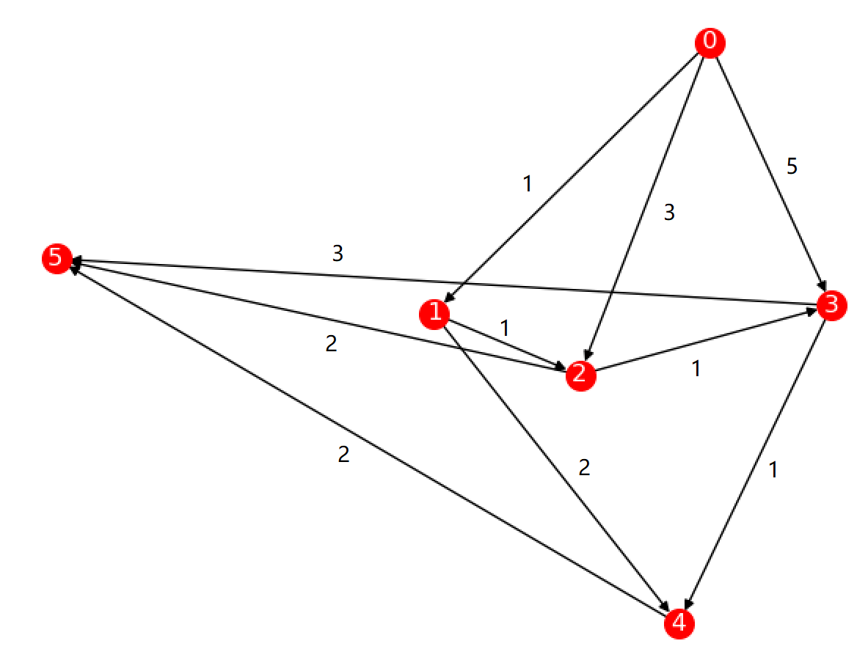
V=[0,1,2,3,4,5] E={(0,1),(0,2),(0,3),(1,2),(1,4),(2,3),(2,5),(3,4),(3,5),(4,5)} Ew={(1,0,1),(3,0,2),(5,0,3),(1,1,2),(2,1,4),(1,2,3),(2,2,5),(1,3,4),(3,3,5),(2,4,5)}

Slide 38
关键路径
TE(u₁)=0
TE(u_{k})=max{TE(u_{i})+w(u_{i}, u_{k})}
TL(u_{n})= TE(u_{n})
TL(u_{k})=min{w(u_{k}, u_{j})+TL(u_{j})}
0 | TE(0)=0 | [0] | TL(0)=0 | [0,3,5]
1 | TE(1)=1 | [0, 1] | TL(1)=3 | [1,2,3,5]
2 | TE(2)=3 | [0, 2] | TL(2)=4 | [2,3,5]
3 | TE(3)=5 | [0,3] | TL(3)=5 | [3,5]
4 | TE(4)=6 | [0,3,4] | TL(4)=6 | [4,5]
5 | TE(5)=8 | [[0,3,5],[0,3,4,5]] | TL(5)=8 | [5]
Ew={(1,0,1),(3,0,2),(5,0,3),(1,1,2),(2,1,4),(1,2,3),(2,2,5),(1,3,4),(3,3,5),(2,4,5)}

Slide 39
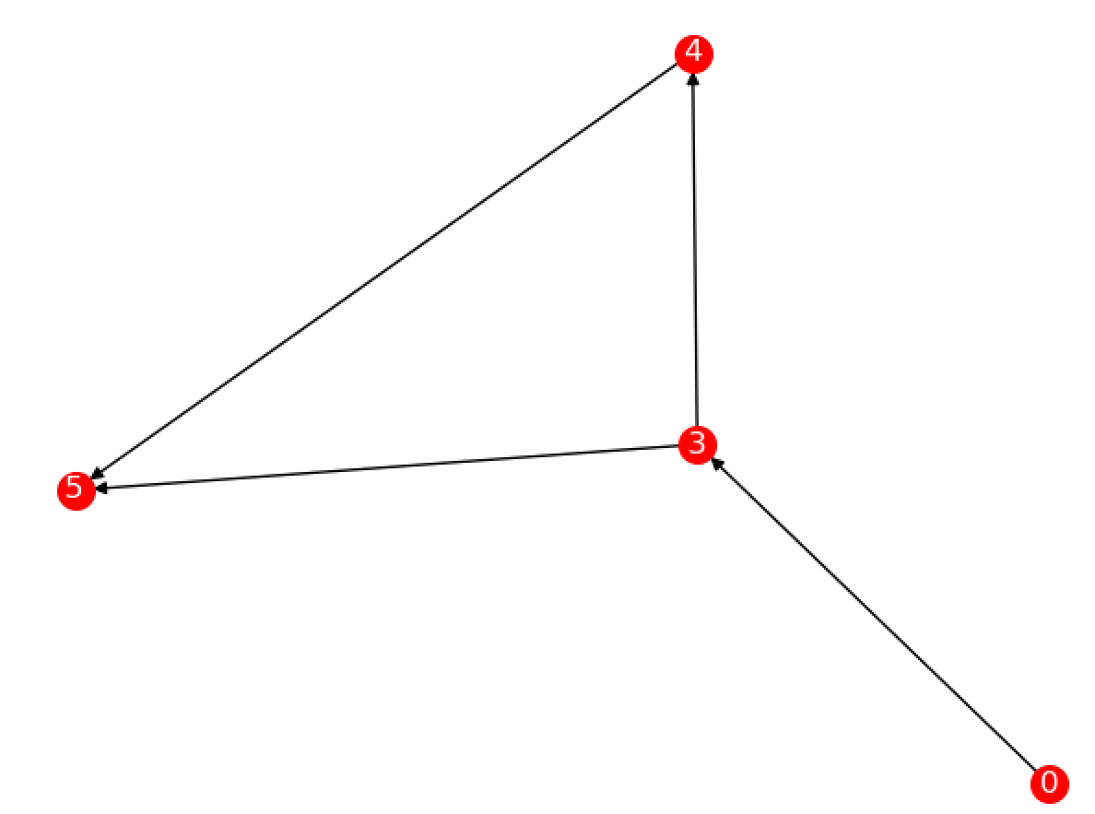
关键路径（续）
关键路径
[0,3,5]
[0,3, 4,5]

Slide 40
关键路径算法
最早完成时间算法
最晚完成时间算法
关键路径算法

Slide 41
入度为0和出度为0
def stepu0v(di0,E): S=set({}) for u0 in di0: for (w,u,v) in E: if u == u0: S=S|{(w,u,v)} return S | def stepuv0(do0,E): S=set({}) for v0 in do0: for (w,u,v) in E: if v == v0: S=S|{(w,u,v)} return S

Slide 42
最早时间路径和最晚时间路径
def TEpath(S,Hx,di): di0=set({}) for (w,u,v) in S: if Hx[v] < Hx[u]+w: Hx[v]=Hx[u]+w if di[v]>0: di[v]=di[v]-1 if di[v] == 0: di0=di0 | {v} return [Hx,di,di0] | def TLpath(S,Hy,do): do0=set({}) for (w,u,v) in S: if Hy[u] > Hy[v]-w: Hy[u]=Hy[v]-w if do[u]>0: do[u]=do[u]-1 if do[u] == 0: do0=do0 | {u} return [Hy,do,do0]

Slide 43
最早时间路径和最晚时间路径（续）
def craticalTE(V,E,di,v0,vn): Hx= [0]*len(V) di0={v0} while vn not in di0: S=stepu0v(di0,E) [Hx,di,di0]=TEpath(S,Hx,di) E=E-S return Hx | def craticalTL(V,E,do,Hn,v0,vn): Hy= [1000]*len(V) Hy[len(V)-1]=Hn do0={vn} while v0 not in do0: S=stepuv0(do0,E) [Hy,do,do0]=TLpath(S,Hy,do) E=E-S return Hy

Slide 44
关键路径
def craticalpath(V,E,di,do,v0,vn): Hx=craticalTE(V,E,di,v0,vn) Hn=Hx[len(V)-1] Hy=craticalTL(V,E,do,Hn,v0,vn) V=list(V) N=len(V) C=set({}) for k in range(N): if Hx[k] == Hy[k]: C=C|{V[k]} Pc=set({}) for (w,u,v) in E: if u in C and v in C: Pc=Pc|{(w,u,v)} return Pc

Slide 45
关键路径
import dmath.graph as gt V=[0,1,2,3,4,5] E={(0,1),(0,2),(0,3),(1,2),(1,4),(2,3),(2,5),(3,4),(3,5),(4,5)} Ew={(1,0,1),(3,0,2),(5,0,3),(1,1,2),(2,1,4),(1,2,3),(2,2,5),(1,3,4),(3,3,5),(2,4,5)} gt.drawdigraph(E) [d,di,do]=gt.degreesetw(V,Ew) [Pc,Hx,Hy]=gt.craticalpath(V,Ew,di,do,V[0],V[-1]) [V,Ec]=gt.graphw2graph(V,Pc) gt.drawdigraph(Ec) print("Hx",Hx) print("Hy",Hy) print(Pc)

Slide 46
关键路径
import dmath.graph as gt m,n=4,5 [V, E] = gt.MNgraph(m, n) [V, Ew] = gt.weightedgraph(V, E, 20) [d, di, do] = gt.degreesetw(V, Ew) V=sorted(V) [Pc,Hx,Hy] = gt.craticalpath(V, Ew, di, do, V[0], V[-1]) [V,Ec]= gt.graphw2graph(V,Pc) gt.drawdigraph(E) gt.drawdigraph(Ec) print("Ew",Ew) print("Hx",Hx) print("Hy",Hy) print(Pc)

Slide 47
作业
离散数学（尹宝林等编著）第三版
第十章课后习题
必做：1、2、3

Slide 48
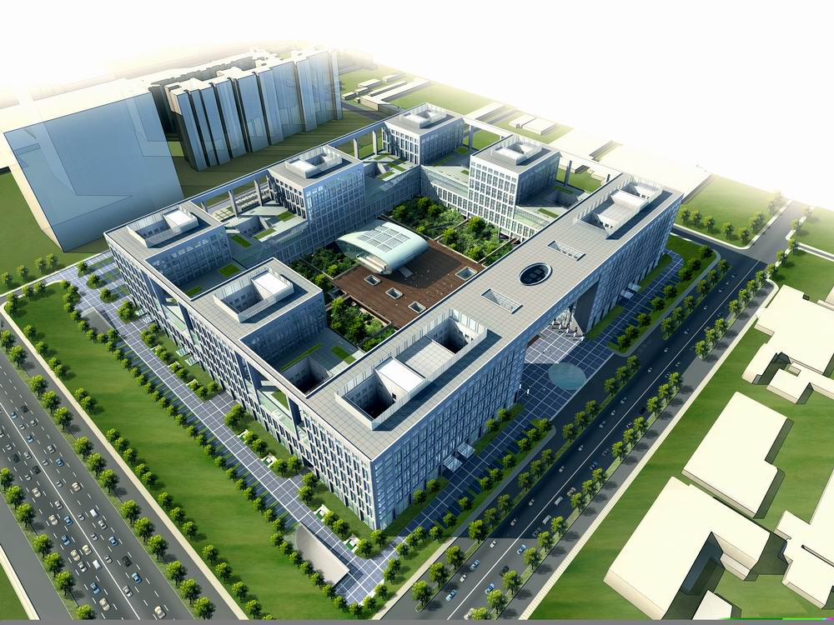
谢谢

